Slide 1
Stacking
2018.12.23 박이삭

Slide 2
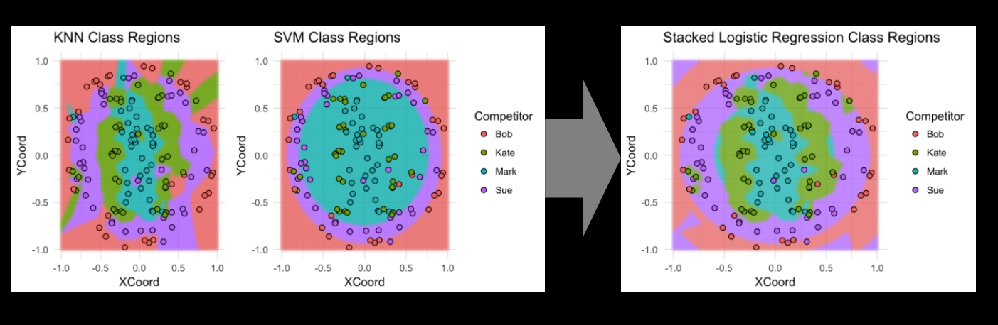
Staking or Meta Ensembling
Kaggle 공식 홈페이지에 있는 수상자 리뷰 중 Stacking 관련 인터뷰를 참고
링크

Slide 3
Why Staking
좀 더 나은 성능을 위해 ★
여러 모델을 Stack해서 어떤 이점이 있는가?
Q1. 단일 모델을 좀 더 잘 만들면 되는 것이 아닌가?
A1. 거의 모든 모델은 mistake를 유발한다. 또한 모델마다 가지고 있는 장단점이 달라서,
데이터를 보는 관점이 다르다. 따라서, 여러 모델을 통합할 때 더 좋은 결과를 유도 할 수 있다.
Q2. 여러 모델을 만들면서 증가되는 계산 복잡도는?
A2. 좀더 나은 성능을 위해서 잠시만 접어두자.

Slide 4
Stack structure
Base Model
KNN
( ?? %)
Meta Model
Logistic
( ?? %)
Base Model
SVM
( ?? %)
Stacking의 구조는 다음과 같이 생겼음
우선, Base Model을 만들어야 한다.
→ Hyper parameter를 가지는 Base Model를 튜닝한다

Slide 5
Base Model 만들기
KNN 모델 사용
Train Data
 | x1 | x2 | Y
1
2
3
4
5
6
7
8
9
10
 | x1 | x2 | Y
1
2
 | x1 | x2 | Y
3
4
 | x1 | x2 | Y
5
6
 | x1 | x2 | Y
7
8
 | x1 | x2 | Y
9
10
for i in 1:10{
 | x1 | x2 | Y
1 | Test
2
3 | Train
4
5
6
7
8
9
10
}
Test Data
 | x1 | x2
1
2
3
4
Cross-Validation으로 최적의 Hyper parameter를 찾는다.

Slide 6
Base Model 만들기
KNN 모델 사용
Train Data
 | x1 | x2 | Y
1
2
3
4
5
6
7
8
9
10
 | x1 | x2 | Y
1
2
 | x1 | x2 | Y
3
4
 | x1 | x2 | Y
5
6
 | x1 | x2 | Y
7
8
 | x1 | x2 | Y
9
10
for i in 1:10{
 | x1 | x2 | Y
1 | Train
2
3 | Test
4
5 | Train
6
7
8
9
10
}
Test Data
 | x1 | x2
1
2
3
4
Cross-Validation으로 최적의 Hyper parameter를 찾는 중.

Slide 7
Base Model 만들기
KNN 모델 사용
Train Data
 | x1 | x2 | Y
1
2
3
4
5
6
7
8
9
10
 | x1 | x2 | Y
1
2
 | x1 | x2 | Y
3
4
 | x1 | x2 | Y
5
6
 | x1 | x2 | Y
7
8
 | x1 | x2 | Y
9
10
for i in 1:10{
 | x1 | x2 | Y
1 | Train
2
3
4
5 | Test
6
7 | Train
8
9
10
}
Test Data
 | x1 | x2
1
2
3
4
Cross-Validation으로 최적의 Hyper parameter를 찾는 중..

Slide 8
Base Model 만들기
KNN 모델 사용
Train Data
 | x1 | x2 | Y
1
2
3
4
5
6
7
8
9
10
 | x1 | x2 | Y
1
2
 | x1 | x2 | Y
3
4
 | x1 | x2 | Y
5
6
 | x1 | x2 | Y
7
8
 | x1 | x2 | Y
9
10
for i in 1:10{
 | x1 | x2 | Y
1 | Train
2
3
4
5
6
7 | Test
8
9 | Train
10
}
Test Data
 | x1 | x2
1
2
3
4
Cross-Validation으로 최적의 Hyper parameter를 찾는 중...

Slide 9
Base Model 만들기
KNN 모델 사용
Train Data
 | x1 | x2 | Y
1
2
3
4
5
6
7
8
9
10
 | x1 | x2 | Y
1
2
 | x1 | x2 | Y
3
4
 | x1 | x2 | Y
5
6
 | x1 | x2 | Y
7
8
 | x1 | x2 | Y
9
10
for i in 1:10{
 | x1 | x2 | Y
1 | Train
2
3
4
5
6
7
8
9 | Test
10
}
Test Data
 | x1 | x2
1
2
3
4
Cross-Validation으로 최적의 Hyper parameter를 찾는 중….

Slide 10
Base Model 만들기
KNN 모델 사용
Train Data
 | x1 | x2 | Y
1
2
3
4
5
6
7
8
9
10
 | x1 | x2 | Y
1
2
 | x1 | x2 | Y
3
4
 | x1 | x2 | Y
5
6
 | x1 | x2 | Y
7
8
 | x1 | x2 | Y
9
10
K = 3
Test Data
 | x1 | x2
1
2
3
4
최적의 Hyper parameter를 찾았습니다.
CV, Grid search 이용
‘Random search’ 또는 ‘베이지안 최적화’도 사용가능

Slide 11
Base Model 만들기
1
Train Data
 | x1 | x2 | Y
1
2
3
4
5
6
7
8
9
10
Base Model
KNN
(k = 3, Acc=70%)
2
Logistic
( ?? %)
Base Model
SVM
(… , Acc=65%)
Test Data
 | x1 | x2
1
2
3
4
튜닝 완료한 Base Model를 이용해 Train Data 전체 학습.
Base Model별 Test 데이터의 예측 값을 구한다.
2에서 구한 예측 값을 새로운 변수로 추가한다.
Test Data
 | x1 | x2 | KNN | SVM
1
2
3
4
3

Slide 12
Meta Model 만들기
Train Data
 | x1 | x2 | KNN | SVM | Y
1
2
3
4
5
6
7
8
9
10
Test와 마찬가지로 Train에도 Meta 변수를 만들어야 한다.
단, 모델 튜닝을 할 때와 마찬가지로 CV로 Meta변수를 얻는다.
왜?

Slide 13
Meta Model 만들기
Train Data
 | x1 | x2 | KNN | SVM | Y
1
2
3
4
5
6
7
8
9
10
Stacking의 핵심은 Base Model의 예측 결과값을 Meta model의 변수로 사용한다는 점
어떤 부분에서 정확도가 높고, 낮은지 덕분에 알 수 있다.
이를 위해선,
Meta변수를 만들 때 i번째 행을 학습하지 않고 test로 두어야 한다.
만약, 학습하게 된다면 데이터 누출( 링크: Data leakage)로 인해 오버피팅 될 수 있다.
 | x1 | x2 | KNN | SVM | Y
1
2
 | x1 | x2 | KNN | SVM | Y
3
4
 | x1 | x2 | KNN | SVM | Y
5
6
 | x1 | x2 | KNN | SVM | Y
7
8
 | x1 | x2 | KNN | SVM | Y
9
10
※ 데이터 누출 :
ML알고리즘을 훈련하기 위해 사용하는 데이터가 예측하려는 정보를 가지고 있는 상황

Slide 14
Meta Model 만들기
Train Data
 | x1 | x2 | KNN | SVM | Y
1
2
3
4
5
6
7
8
9
10
Stacking의 핵심은 Base Model의 예측 결과값을 Meta model의 변수로 사용한다는 점
어떤 부분에서 정확도가 높고, 낮은지 덕분에 알 수 있다.
이를 위해선,
Meta변수를 만들 때 i번째 행을 학습하지 않고 test로 두어야 한다.
만약, 학습하게 된다면 데이터 누출( 링크: Data leakage)로 인해 오버피팅 될 수 있다.
 | x1 | x2 | KNN | SVM | Y
1
2
 | x1 | x2 | KNN | SVM | Y
3
4
 | x1 | x2 | KNN | SVM | Y
5
6
 | x1 | x2 | KNN | SVM | Y
7
8
 | x1 | x2 | KNN | SVM | Y
9
10
※ 데이터 누출 :
ML알고리즘을 훈련하기 위해 사용하는 데이터가 예측하려는 정보를 가지고 있는 상황

Slide 15
Meta Model 만들기
1
KNN
(k = 3, Acc=70%)
Logistic
( ?? %)
 | x1 | x2 | Y
1
2
 | x1 | x2 | Y
3
4
 | x1 | x2 | Y
5
6
 | x1 | x2 | Y
7
8
 | x1 | x2 | Y
9
10
SVM
(… , Acc=65%)
2
3
 | x1 | x2 | KNN | SVM | Y
1
2
 | x1 | x2 | KNN | SVM | Y
3
4
 | x1 | x2 | KNN | SVM | Y
5
6
 | x1 | x2 | KNN | SVM | Y
7
8
 | x1 | x2 | KNN | SVM | Y
9
10
CV를 이용해 train데이터를 Base모델에 적합
Meta변수를 Train set에 추가한다.
다시 Meta 모델을 학습한다.
Meta모델의 튜닝은 CV로 진행한다.

Slide 16
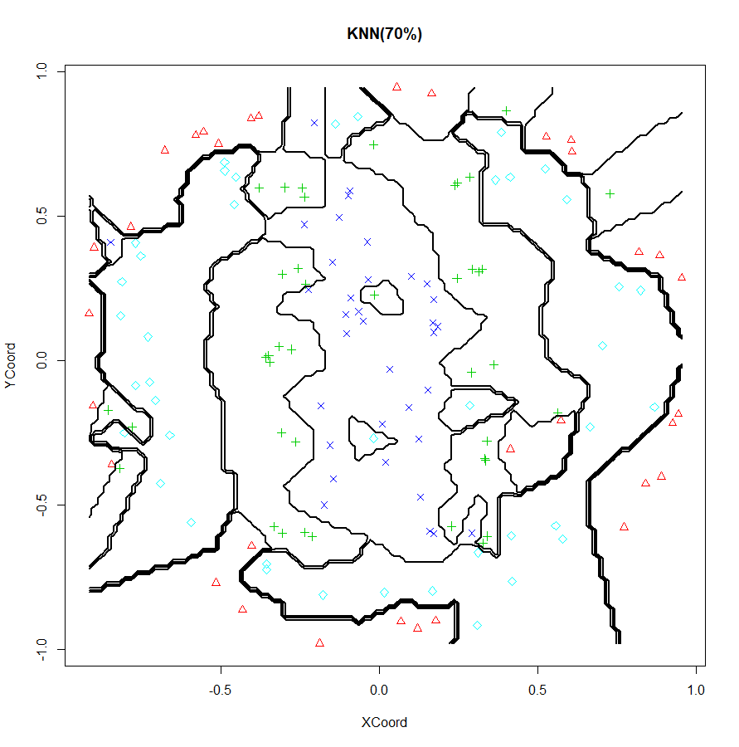
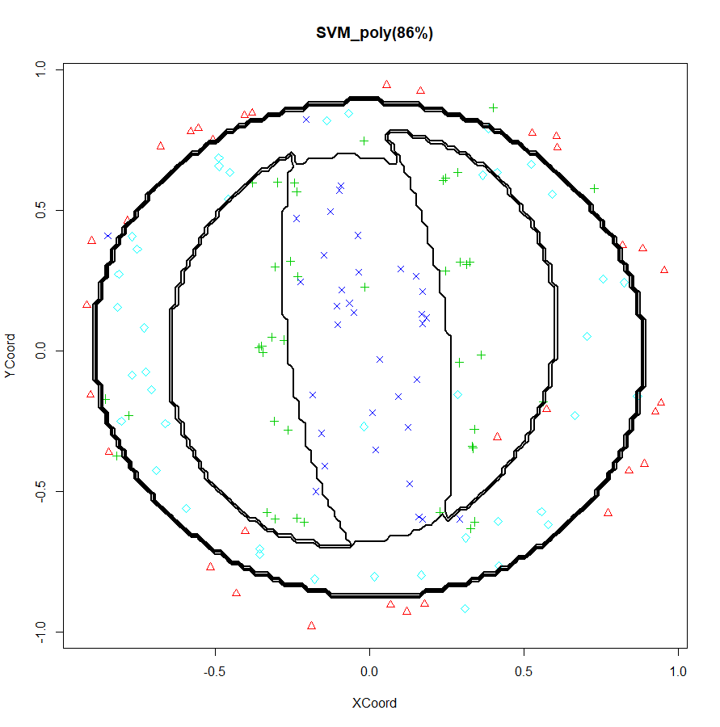
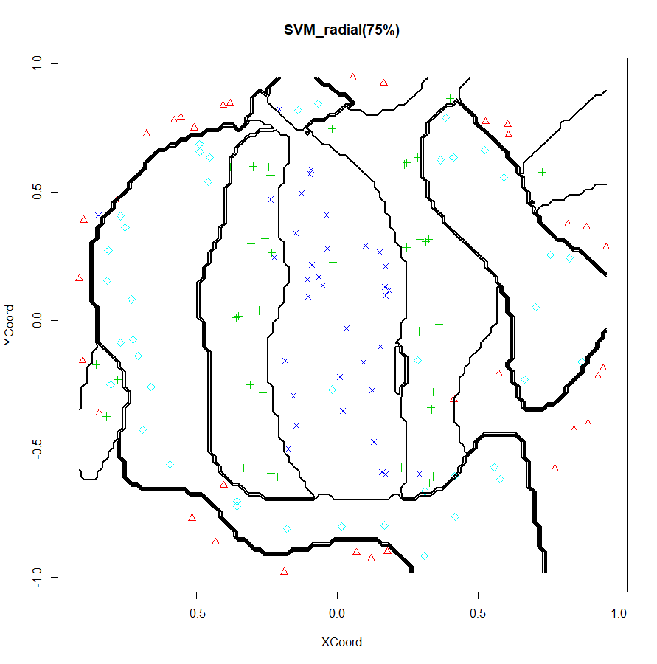
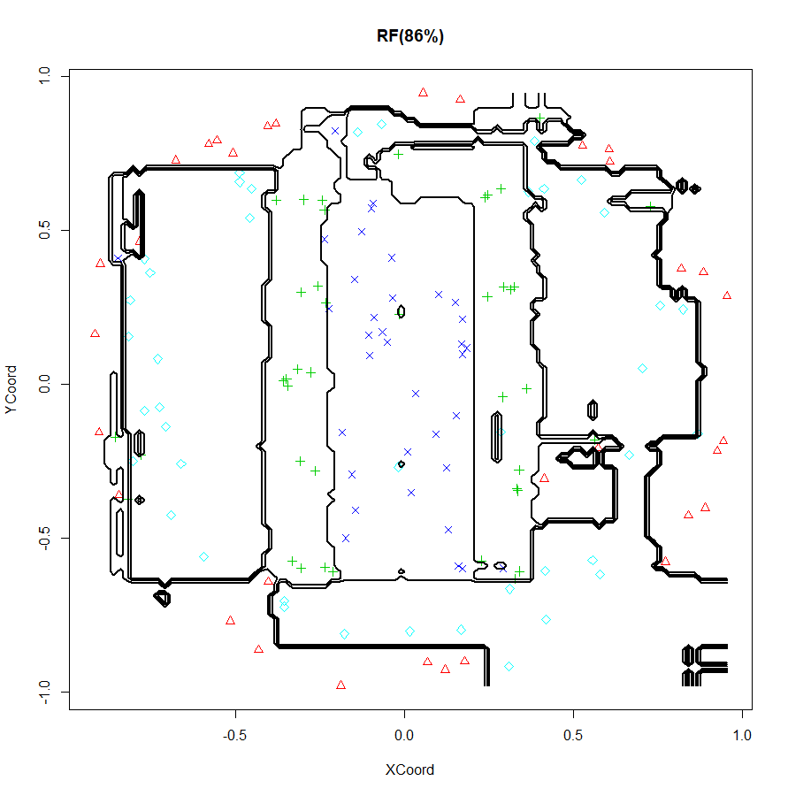

Slide 17
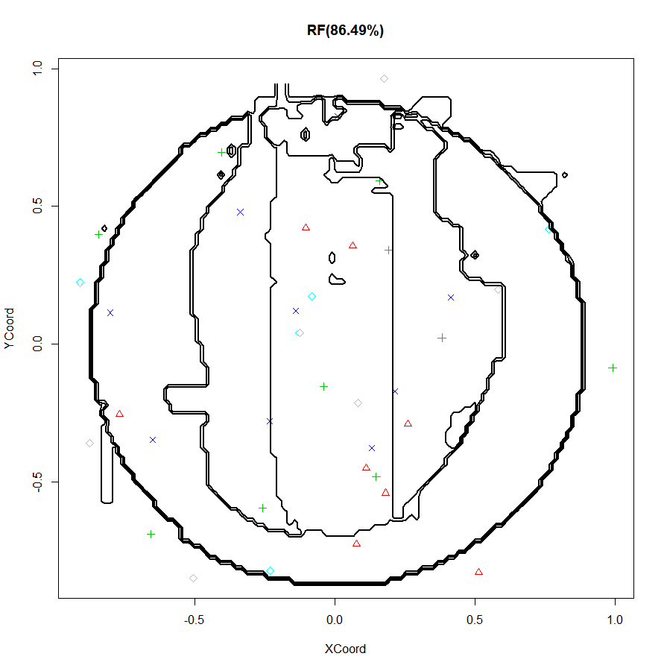
Notes:
어떤 메타모델을 사용해야 할지는 정답이 없다.

Slide 18
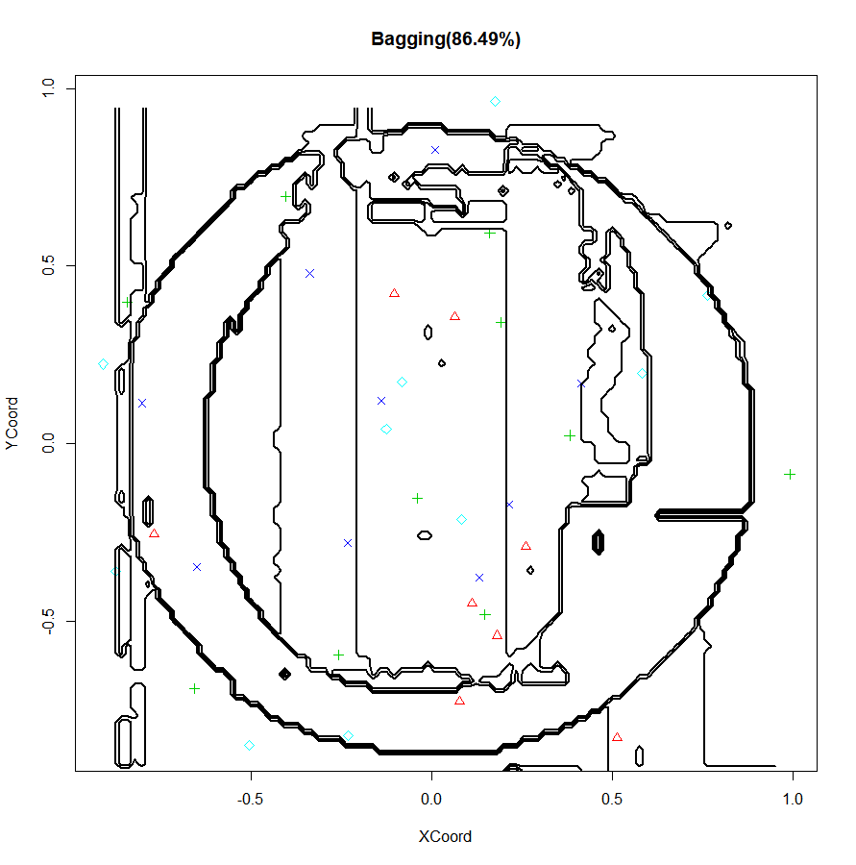

Slide 19
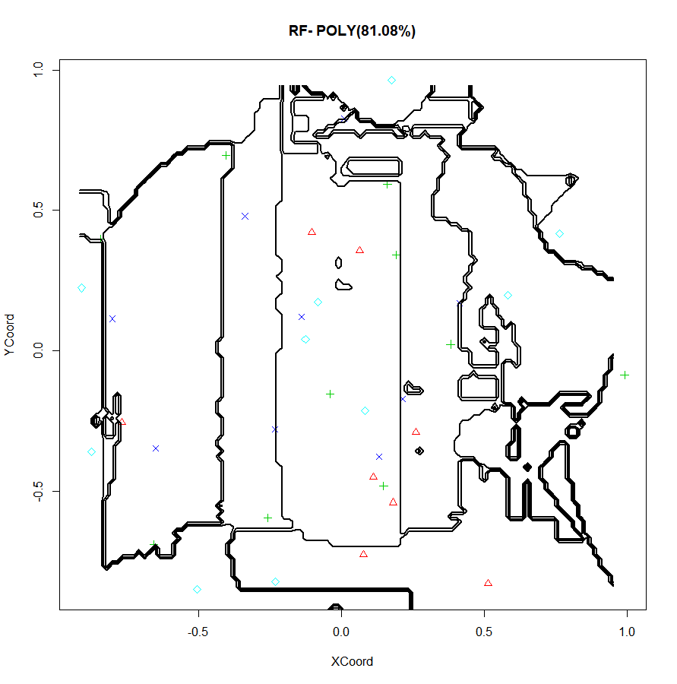
어떤 메타 모델을 사용해야 할지는 정답이 없다.

Slide 20
참고자료
http://kweonwooj.tistory.com/36
https://www.kaggle.com/serigne/stacked-regressions-top-4-on-leaderboard#
https://topepo.github.io/caret/train-models-by-tag.html#l1-regularization
http://otzslayer.github.io/machine-learning/feature-selection/
http://michael.hahsler.net/SMU/EMIS7332/R/viz_classifier.html

